Slide 1
9年級 多元入學宣導

Slide 2
領取成績單
6/9下午13：00
若沒有特別需求者，可於6/26選填志願當日領取

Slide 3
高職特招、技優甄審
6/14放榜
6/15報到
報到後，將無法再參加免試入學選填志願

Slide 4
五專優先免試
6/8-6/12選填志願
6/15放榜
6/19前報到
(請依各校報到方式進行報到作業)

Slide 5
五專聯合免試
6/15～6/21校內報名
7/7寄發現場分發報到通知單
7/12現場登記分發
(請攜帶報到單、身分證及畢業證書報到)

Slide 6
大園高中特招(2A3B)
6/19~6/20個別線上報名繳費
6/24線上列印准考證
6/25測驗(英語閱讀與寫作)
6/28~6/29選填志願
7/4網路繳交志願
7/11放榜
7/14報到

Slide 7
桃連區免試入學
6/21開放個人序位查詢(12：00)
6/26返校選填志願(便服)
6/27繳交志願報名表(便服)
7/11放榜
7/14各錄取學校報到

Slide 8
基北區免試入學
6/21開放個人序位查詢(12：00)
6/26返校選填志願(便服)
6/27繳交志願報名表(便服)
7/11放榜
7/14各錄取學校報到

Slide 9
選填志願技巧

Slide 10
善用個人序位
把握前三志願
善用職群連續選填志願
特殊身分可夢幻

Slide 11
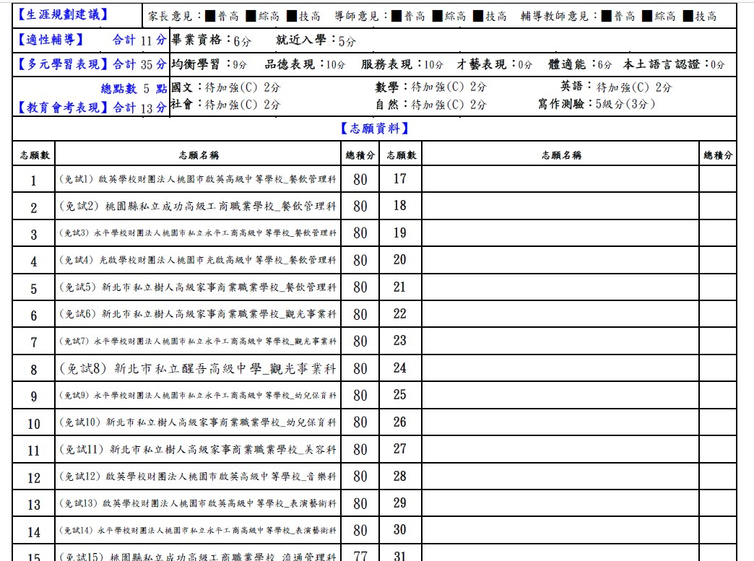
1
2
3

Slide 12
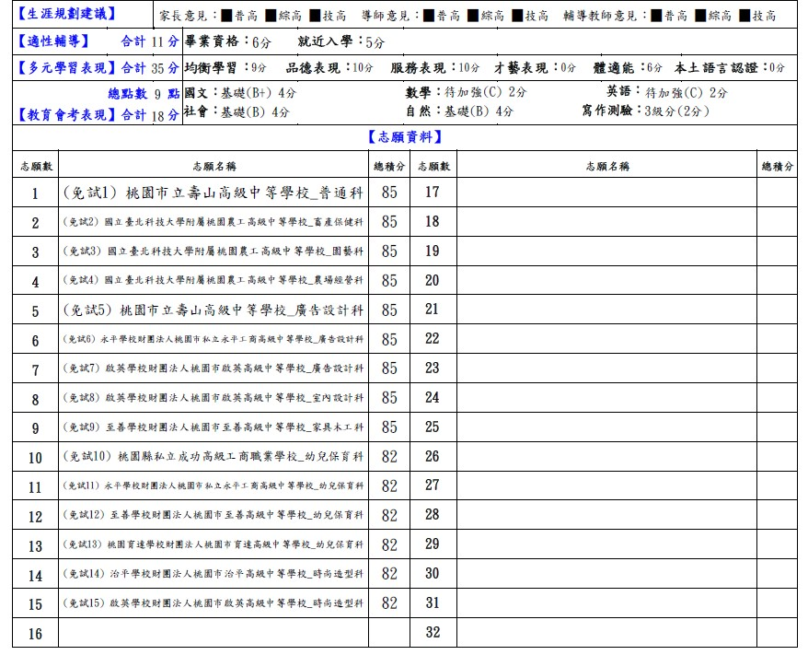
1
2
3
4

Slide 13
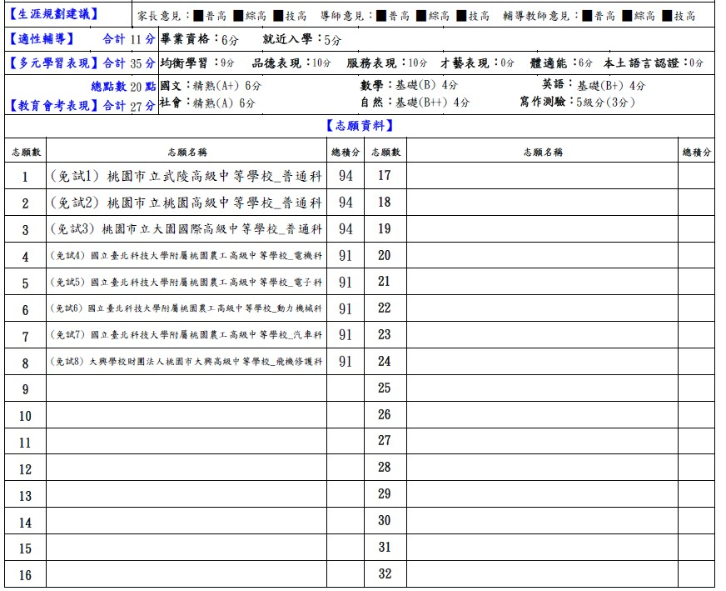
夢幻
回歸現實

Slide 14
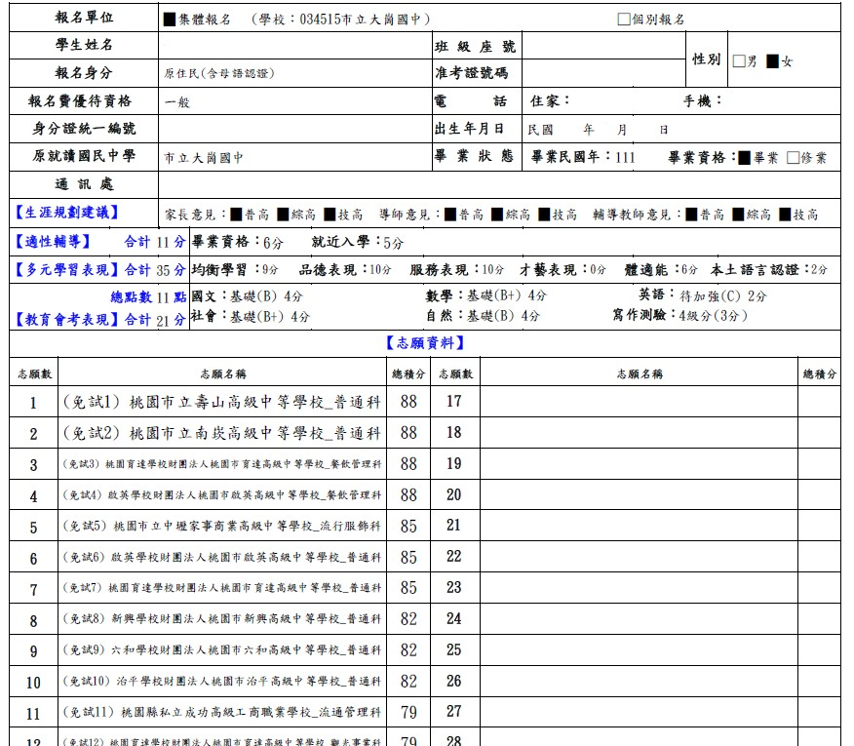
夢幻上榜

Slide 15
教育會考獎學金頒獎
時間：112年6月20日(星期二)中午12：30
地點：校長室
成績 | 獎學金
5A(33~35點) | 20,000元
5A(31~32點) | 10,000元
5A(25~30點) | 3,000元
4A1B | 1,500元
3A2B | 1,000元
2A3B | 500元

Slide 16
生涯手冊
若同學不知道自己是否會重考，不要將生涯手冊丟棄，自行妥善保管，若重考填志願時需再次用到生涯手冊。

Slide 17
個人序位查詢與志願選填時間
日期 | 6/21(三) 序位查詢 | 6/26(一) 正式志願選填 | 7/12(三) 回填錄取學校
地點 | 自行在家點選連結填寫 | 3F會議室 | 自行在家點選連結填寫
第二節 | 6/21(三)開放個人序位查詢，資料組會將各班google表單(序位)連結發送給導師，屆時再請導師協助轉傳在各班群組。 | 901、902、903、904 | 待7/12(三)五專聯免放榜，資料組會將各班google表單(錄取學校)連結發送給導師，屆時再請導師協助轉傳在各班群組。
第三節 |  | 905、906、907、908
第四節 |  | 909、910、911、912

